Slide 1
Lunch & Learn 2021-04-07

Slide 2

Azure Durable Functions
Vad ska man ha dom till?!

Slide 3
Azure Functions - bas
https://docs.microsoft.com/en-us/azure/azure-functions/
Från docs.microsoft.com:
Serverless
Write less code
Maintain less infrastructure
Save costs
Focus on (pieces of) code that matter the most to you, and Azure functions handles the rest
https://docs.microsoft.com/en-us/azure/azure-functions/functions-overview

Slide 4
Serverless?
Fritt översatt från en.wikipedia.org:
En exekveringsmodell som hanteras helt av en molnleverantör vad gäller
servrar
kapacitet
konfiguration
underhåll
uppdateringar
https://en.wikipedia.org/wiki/Serverless_computing

Slide 5
Azure Functions - bas (forts)
Fokus på kod, som ska köras
Microsoft tar hand om resten, nästan...
Viss configuration
Val av Service Plan påverkar
tillgänglighet,
pris,
timeout, från trigger till resultat
etc...
https://docs.microsoft.com/en-us/azure/azure-functions/functions-scale
Notes:
Språk:
C#, Java, JS (nodejs, typescript), Ps, Python
Custom handler ger stöd för nästan vilket språk som helst, där det finns bra dokumentation för Go och Rust.

Slide 6
Azure Functions - bas (forts)
Visual Studio, File -> New Project
Triggers, ett urval:
Http & webhooks
Timer
Service bus
Queue, table & blob storage
etc...
Input och output bindnings:
Queue, table & blob storage
Cosmos DB
etc...
https://docs.microsoft.com/en-us/azure/azure-functions/functions-triggers-bindings?supported-bindings
https://docs.microsoft.com/en-us/azure/azure-functions/functions-bindings-example
Notes:
Visa olika typer av triggers och bindings.
Visa model bindings: Lite hemlig feature tycker jag, men om man är van vid asp.net mvc (core) och dess model binding så är det fin att kunna

Slide 7
Azure Durable Functions
Som Azure Functions men med:
Möjlighet att spara tillstånd - stateful
Bygga orkestreringar - orchestrations
Beständinga entiteter - durable entities
https://docs.microsoft.com/en-us/azure/azure-functions/durable/durable-functions-overview

Slide 8
Azure Durable Functions (forts)
Det finns ett antal mönster:
Function chaining
Fan-out/fan-in
Async http (api:s)
Monitoring
Human interactions
Aggregator (stateful entities)
https://docs.microsoft.com/en-us/azure/azure-functions/durable/durable-functions-overview#application-patterns

Slide 9
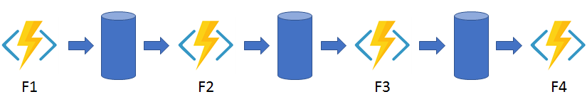
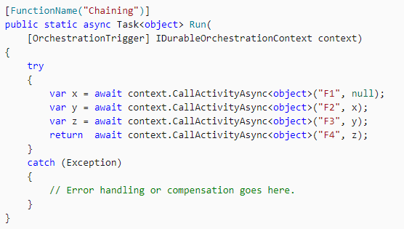
Function chaining
https://docs.microsoft.com/en-us/azure/azure-functions/durable/durable-functions-overview#chaining
Visual Studio, File -> New Project -> Durable Functions Orchestration
VS Code, extension Durable Functions Monitor
Mönster
Notes:
Use case: Inom samma function app, kör functions i specifik ordning där input till en function är från output av en annan.

Slide 10
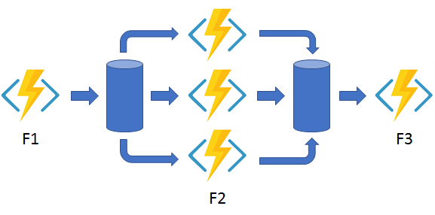
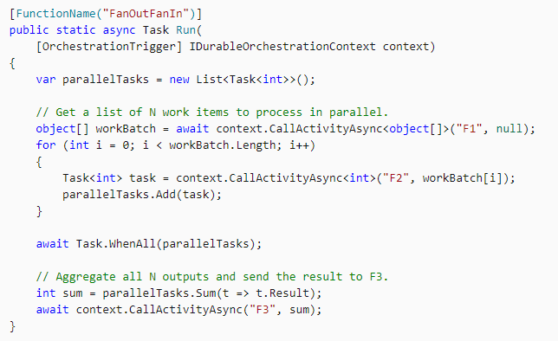
Fan-out/fan-in
https://docs.microsoft.com/en-us/azure/azure-functions/durable/durable-functions-overview#fan-in-out
Mönster
Notes:
Use case: Ersätter systemdesignen att skicka multipla meddelanden till en kö, låta den betas av av flera instanser av en funktion och sen synkronisera tillbaka allt igen. Här får man fan-in på köpet iom Task.WhenAll(...).

Slide 11
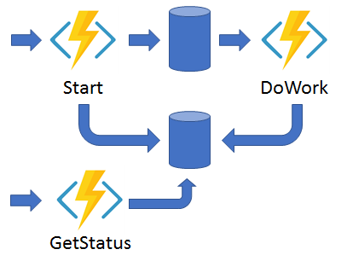
Async Http (api:s)
https://docs.microsoft.com/en-us/azure/azure-functions/durable/durable-functions-overview#async-http
Mönster
Notes:
Use case: Bankid-inloggning/signering -> Sätt igång en inloggning, vänta på en callback, polla status under tiden och reagera på förändring i status.
Mix av human-interaction-monster och denna.

Slide 12
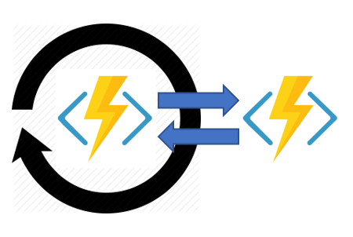
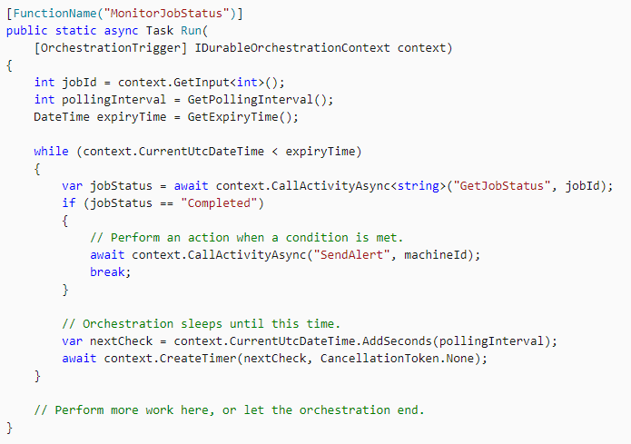
Monitor
https://docs.microsoft.com/en-us/azure/azure-functions/durable/durable-functions-overview#monitoring
Mönster
Notes:
Use case: Periodisk städning genom att kolla status och agera på förändringar i status istället för att vid fasta tidpunkter göra något.

Slide 13
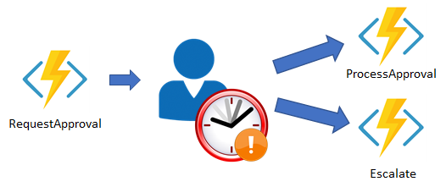
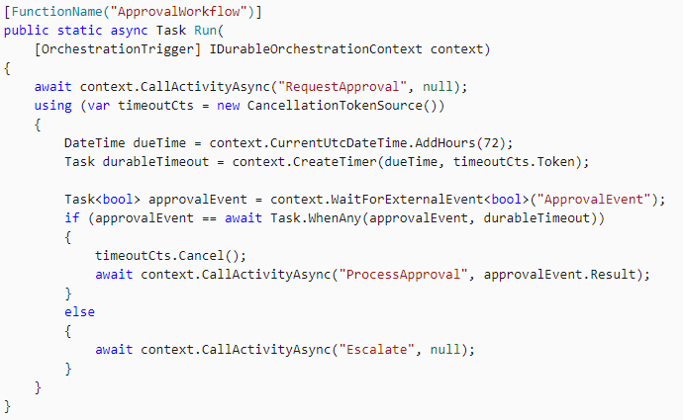
Human interaction
https://docs.microsoft.com/en-us/azure/azure-functions/durable/durable-functions-overview#monitoring
Mönster
Notes:
Use case: Signering av dokument, attest av faktura etc.

Slide 14
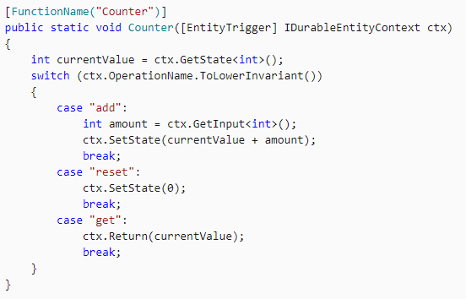
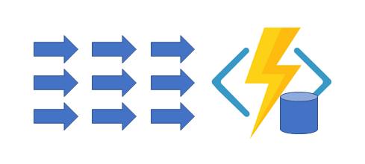
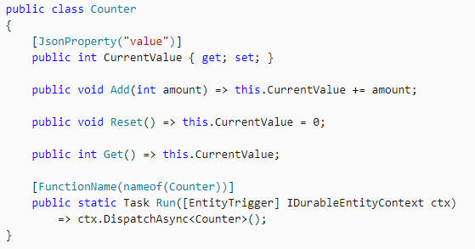
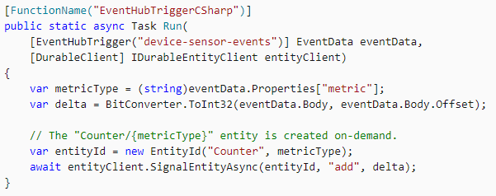
Aggregator (stateful entities)
https://docs.microsoft.com/en-us/azure/azure-functions/durable/durable-functions-overview#aggregator
Function-based syntax
Mönster
Class-based syntax
Notes:
Use case: Aggregering av data över tid, oregelbundet eller väldigt frekevent. Löser problemet med concurrency etc.

Slide 15
Vad ska vi bygga idag?
Ett godkännandeflöde, dokument för signering
Generera x antal dokument
För varje godkännare:
Notifiera att dokument finns att signera
Vänta på feedback
Klart!
main orchestration
x no of activities
gen doc
x no of sub-orchs
notify
wait for feedback

Slide 16

Frågor?
Här finns koden + pptx:
Inspelning finns, länk postas på Teams

